Slide 1
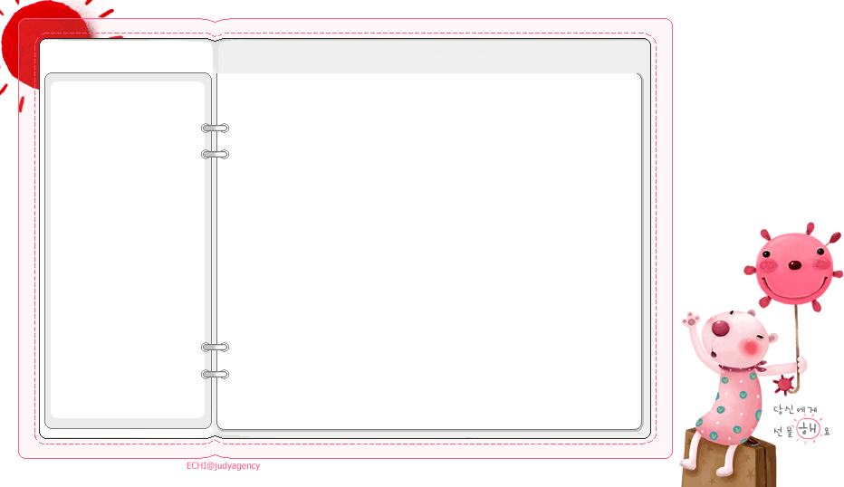
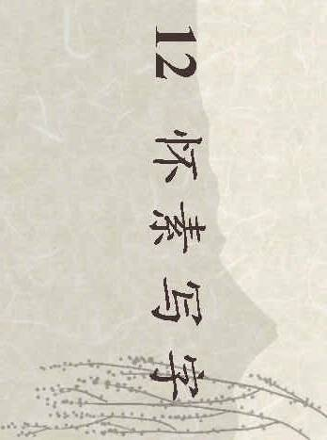
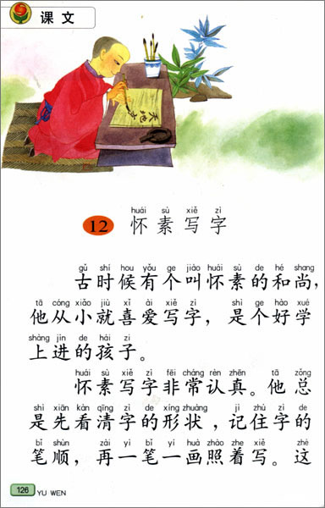
18
怀 素 写 字

Slide 2
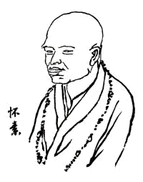
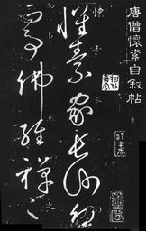
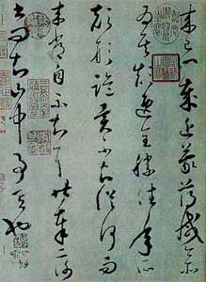
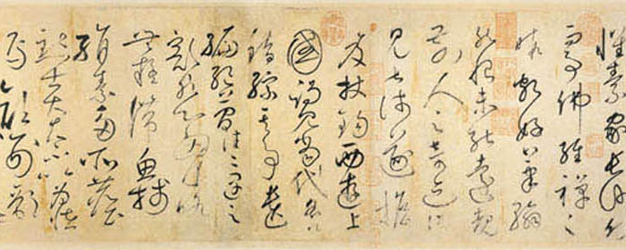
怀素，唐代书法家,湖南长沙人。生于公元725年，卒于公元785年，终年61岁。他幼年出家，诵经坐禅之余，专好书法。每每乐此而忘禅。
请点击

Slide 3
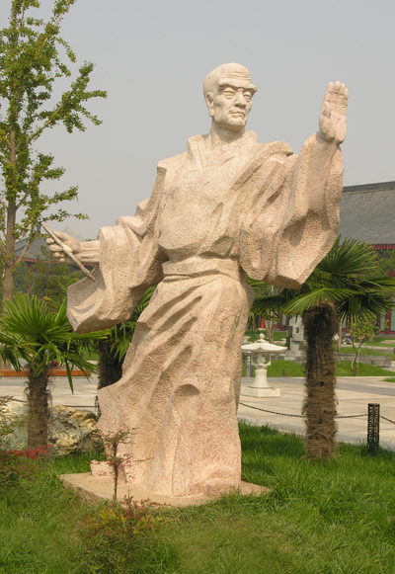
怀素塑像

Slide 4


gǔ shí hou | hé shang | xiě zì
古 时 候 | 和 尚 | 写字
hào xué jìn | rì cháng
好学上进 | 日子一长
shū fǎ | xiān zhè yàng | yǒu míng
书 法 家 | 先 这 样 | 有 名

Slide 5
古 时 候 | 和 尚 | 写字
好学上进 | 日子一长
书 法 家 | 先 这 样 | 有 名

Slide 6
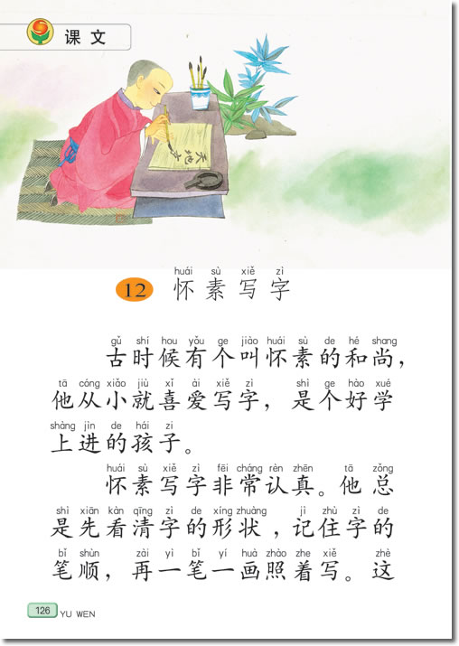
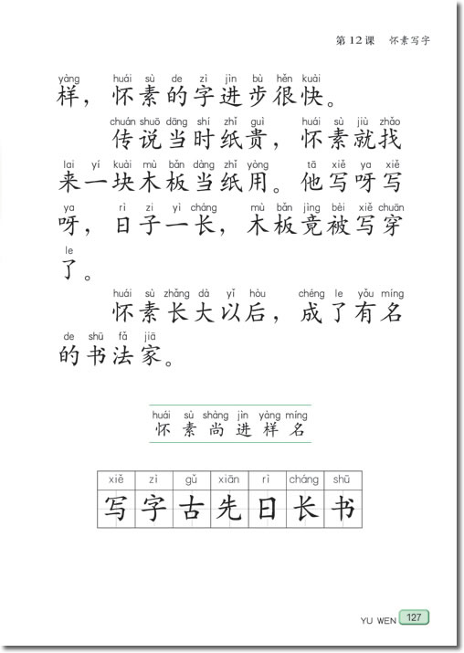


Slide 7
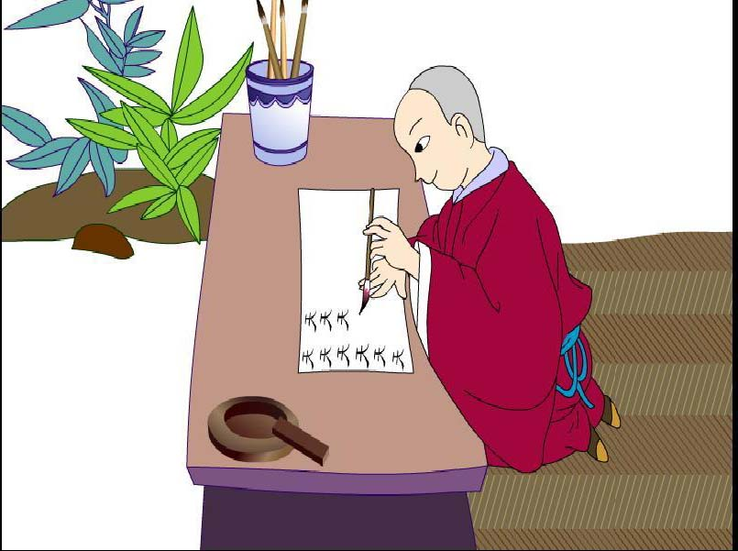
gǔ shí hou yǒu ge jiào huái sù de hé
古 时 候 有 个 叫 怀 素 的 和
shang tā cóng xiǎo jiù xǐ ài xiě zì shì ge hào xué
尚，他 从 小 就 喜 爱 写 字，是 个好 学
shàng jìn de hái zi
上 进 的 孩 子。

Slide 8
gǔ shí hou yǒu ge jiào huái sù de hé
古 时 候 有 个 叫 怀 素 的 和
shang tā cóng xiǎo jiù xǐ ài xiě zì shì ge hào xué
尚，他 从 小 就 ，是 个
shàng jìn de hái zi
的 孩 子。
喜 爱 写 字
好 学
hào
上 进

Slide 9
好
hǎo 好人 好坏
hào 好学上进 喜好

Slide 10
gǔ shí hou ge jiào huái sù shang
1 古 时 候 有 个 叫 怀 素 的 和 尚，他
jiù xǐ ài xiě zì ge hào xué jìn de
从 小 就 喜 爱 写 字，是 个好 学 上 进 的
hái zi
孩 子。

Slide 11

我来说一说：
怀素从小就是个( )的孩子。

Slide 12
huái sù xiě zì fēi cháng rèn zhēn tā zǒng shì
2 怀 素 写 字 非 常 认 真。他 总 是
xiān kàn qīng zì de xíng zhuàng jì zhù zì de bǐ shùn
先 看 清 字 的 形 状，记 住 字 的 笔 顺，
zài yì bǐ yì huà zhào zhe xiě zhè yàng huái sù de
再 一 笔 一 画 照 着 写。这 样，怀 素 的
zì jìn bù hěn kuài
字 进 步 很 快。

Slide 13
huái sù xiě zì fēi cháng rèn zhēn tā zǒng shì
怀 素 写 字 非 常 认 真 。他 总 是
xiān kàn qīng zì de xíng zhuàng jì zhù zì de bǐ shùn
先 看 清 字 的 形 状， 记 住 字的 笔 顺，
zài yì bǐ yì huà zhào zhe xiě zhè yàng huái sù
再 一 笔 一 画 照 着 写 。 这 样，怀 素
de zì jìn bù hěn kuài
的 字 进 步 很 快。

Slide 14
huái sù xiě zì fēi cháng rèn zhēn tā zǒng shì
怀 素 写 字 非 常 认 真 。他 总 是
xiān kàn qīng zì de xíng zhuàng jì zhù zì de bǐ shùn
先 看 清 字 的 形 状， 记 住 字的 笔 顺，
zài yì bǐ yì huà zhào zhe xiě zhè yàng huái sù
再 一 笔 一 画 照 着 写 。 这 样，怀 素
de zì jìn bù hěn kuài
的 字 进 步 很 快。

Slide 15
huái sù xiě zì fēi cháng rèn zhēn tā zǒng shì
怀 素 写 字 非 常 认 真 。他 总 是
xiān kàn qīng zì de xíng zhuàng jì zhù zì de bǐ shùn
先 看 清 字 的 形 状， 记 住 字的 笔 顺，
zài yì bǐ yì huà zhào zhe xiě zhè yàng huái sù
再 一 笔 一 画 照 着 写 。 这 样，怀 素
de zì jìn bù hěn kuài
的 字 进 步 很 快。

Slide 16
huái sù xiě zì fēi cháng rèn zhēn tā zǒng shì
怀 素 写 字 非 常 认 真 。他 总 是
xiān kàn qīng zì de xíng zhuàng jì zhù zì de bǐ shùn
先 看 清 字 的 形 状， 记 住 字的 笔 顺，
zài yì bǐ yì huà zhào zhe xiě zhè yàng huái sù
再 一 笔 一 画 照 着 写 。 这 样，怀 素
de zì jìn bù hěn kuài
的 字 进 步 很 快。

Slide 17
①他总是先看清字的形状，
②记住字的笔顺，
③再一笔一画照着写。

Slide 18
huái sù xiě zì fēi cháng rèn zhēn tā zǒng shì
怀 素 写 字 非 常 认 真 。他 总 是
xiān kàn qīng zì de xíng zhuàng jì zhù zì de bǐ shùn
先 看 清 字 的 形 状， 记 住 字的 笔 顺，
zài yì bǐ yì huà zhào zhe xiě zhè yàng huái sù
再 一 笔 一 画 照 着 写 。 这 样，怀 素
de zì jìn bù hěn kuài
的 字 进 步 很 快。
先

Slide 19
①他总是先看清字的形状，
古
先
②记住字的笔顺，
③再一笔一画照着写。

Slide 20

huái sù xiě zì fēi cháng rèn zhēn tā zǒng shì
怀 素 写 字 非 常 认 真 。他 总 是
xiān kàn qīng zì de xíng zhuàng jì zhù zì de bǐ shùn
先 看 清 字 的 形 状， 记 住 字的 笔 顺，
zài yì bǐ yì huà zhào zhe xiě zhè yàng huái sù
再 一 笔 一 画 照 着 写 。 这 样，怀 素
de zì jìn bù hěn kuài
的 字 进 步 很 快。

Slide 21
①他总是先看清字的形状，
②记住字的笔顺，
③再一笔一画照着写。

Slide 22
怀 素 写 字( )。他 总 是
先 ( ) ，记 住 ( )，
再 ( ) 。这 样，怀 素 的
字 进 步 很 快。

Slide 23
1.早晨起床以后，我总是先（ ),再（ ）。
2.晚上放学回家，我总是先（ ），再（ ）。

Slide 24
chuán shuō dāng shí zhǐ guì huái sù jiù zhǎo lái
3 传 说 当 时 纸 贵，怀 素 就 找 来
yí kuài mù bǎn dāng zhǐ yòng tā xiě ya xiě ya
一 块 木 板 当 纸 用。他 写 呀 写 呀，
rì zi yì cháng mù bǎn jìng bèi xiě chuān le
日 子 一 长，木 板 竟 被 写 穿 了。

Slide 25
huái sù zhǎng dà yǐ hòu chéng le yǒu míng de shū
4 怀 素 长 大 以 后，成 了 有 名 的 书
fǎ jiā
法 家。

Slide 26
xiě
上横右缩手，下横左伸手。
写
写字
书写

Slide 27
zì
弯钩背不直，但是站得正。
字
写字
生字

Slide 28
横画拉拉长，竖画左斜出头长。
ɡǔ
古
古老
古时候
古书

Slide 29
第二课时

Slide 30
gǔ shí hou ge jiào huái sù shang
1 古 时 候 有 个 叫 怀 素 的 和 尚，他
jiù xǐ ài xiě zì ge hào xué jìn de
从 小 就 喜 爱 写 字，是 个好 学 上 进 的
hái zi
孩 子。

Slide 31
huái sù xiě zì fēi cháng rèn zhēn tā zǒng shì
怀 素 写 字 非 常 认 真 。他 总 是
xiān kàn qīng zì de xíng zhuàng jì zhù zì de bǐ shùn
先 看 清 字 的 形 状， 记 住 字的 笔 顺，
zài yì bǐ yì huà zhào zhe xiě zhè yàng huái sù
再 一 笔 一 画 照 着 写 。 这 样，怀 素
de zì jìn bù hěn kuài
的 字 进 步 很 快。

Slide 32
怀 素 写 字( )。他 总 是
先 ( ) ，记 住 ( )，
再 ( ) 。这 样，怀 素 的
字 进 步 很 快。

Slide 33
传说当时纸贵，怀素就找来一块木板当纸用。他写呀写呀，日子一长，木板竟被写穿了。

Slide 34
传说当时纸贵，怀素就找来一块木板当纸用。

Slide 35
他写呀写呀，日子一长，木板竟被写穿了。

Slide 36
他写呀写呀，日子一长，木板竟被写穿了。

Slide 37
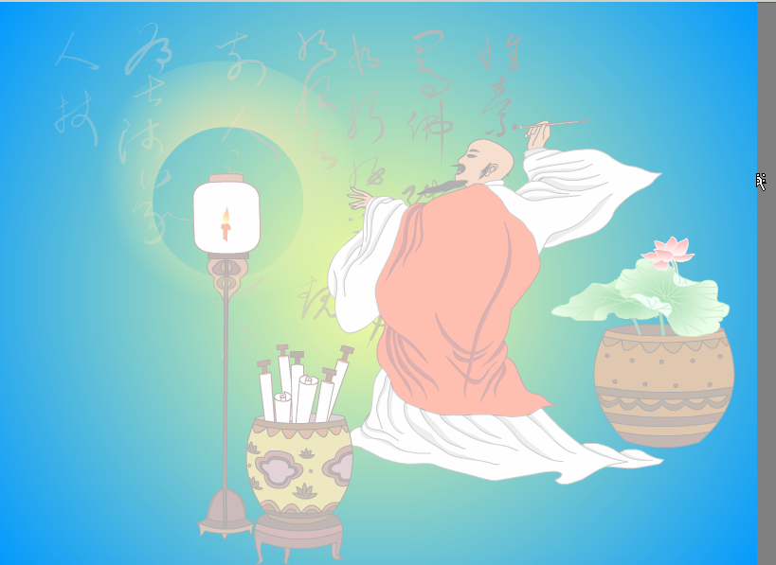
怀素长大以后，成了有名的书法家。

Slide 38
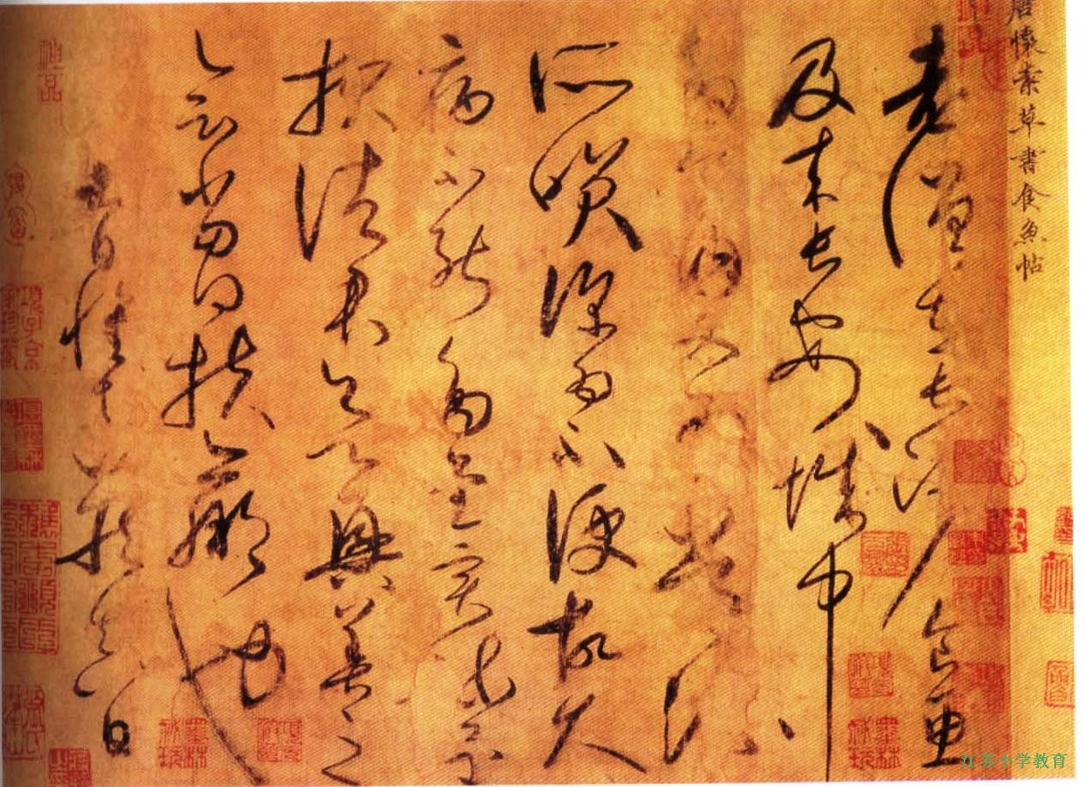

Slide 39
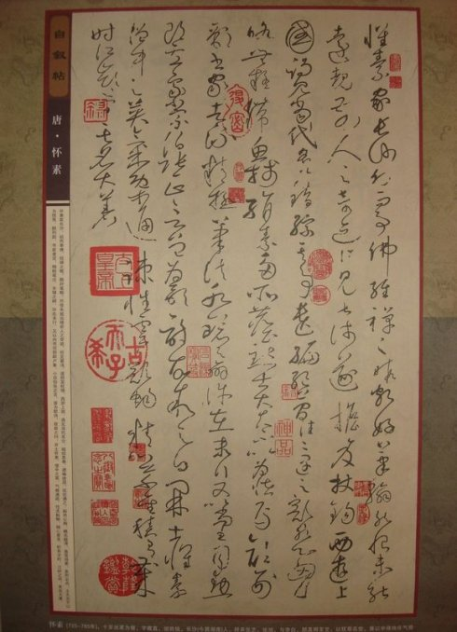

Slide 40
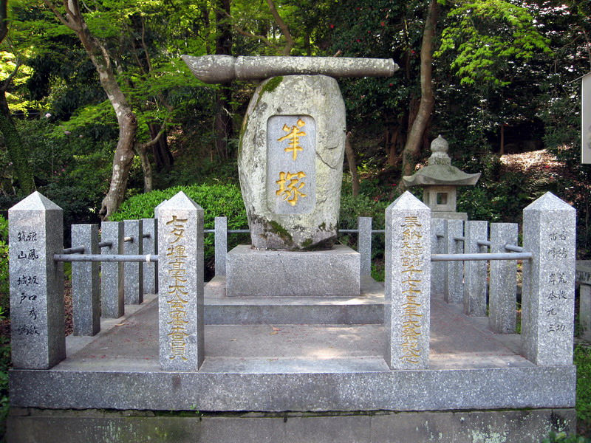

Slide 41
①先看清字的形状，
cháng
长
②记住字的笔顺，
③再一笔一画照着写。

Slide 42
日字写得长，横画靠左边。
rì
日月
日子
日用
生日
日

Slide 43
竖提向左移，捺笔长长伸出来。
cháng
长江
长大
长

Slide 44
儿要托上面，撇要伸展开。
xiān
先
先生
先后
先天

Slide 45
折笔斜一点，两横下面长。
shū
书店
书写
书本
书

